Slide 1
Шаблон Строител(Builder)
Лекционен курс: Шаблони за проектиране
Татяна Вълканова, спец. Информатика, 3 курс

Slide 2
Общи сведения
Вид: Създаващ за обекти
Цел: да се раздели създаването на сложен обект от неговото представяне (интерфейс), за да може с един и същ процес да се създават обекти с различно представяне

Slide 3
Мотивация
Мотивация:. Колкото по-сложно е приложението, толкова повече се увеличава и сложността на класовете и обектите. Сложните обекти са изработени от части, произведени от други обекти, които се нуждаят от специален подход при строенето. Приложението може да има нужда от механизъм за изграждане на сложни обекти, който е независим от тези, които съставят обекта. Builder моделът позволява на клиента обект да изгради сложен обект, като се посочи само неговия тип и съдържание, като се дистанцира от детайлите, свързани с представянето на обектите. По този начин строителният процес може да се използва за създаване на различни представяния. Builder шаблонът е много подобен на Abstract Factory. Единствената голяма разлика между този строител и абстрактния фабричен модел е, че строителят дава повече контрол върху процеса на създаване на обект.Логиката на този процес е изолирана форма на действителните стъпки, използвани при създаването на комплексния обект, така че процесът може да се използва отново за създаване на друг обект, образуван от същия набор от прости обекти като първия.
Приложимост:
когато има нужда от изграждане на различни непроменими обекти, използвайки същия процес на изграждане на обекти

Slide 4
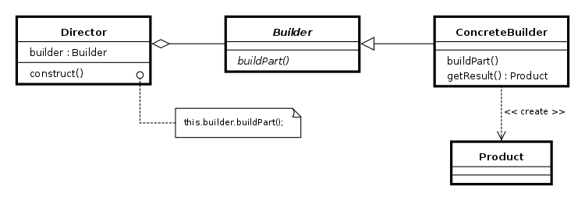
Структура

Slide 5
Участници
Product – Продуктовият клас определя типа на комплексния обект, който ще се генерира от конструирането.
Builder– Този абстрактен базов клас определя всички стъпки, които трябва да бъдат предприети, за да се създаде правилно продукт. Всяка стъпка е обикновено абстрактна, тъй като действителната функционалност на строителя се извършва в конкретните подкласове. Методът GetProduct се използва за връщане на крайния продукт. Класът на строителя често се заменя с прост интерфейс.
Concrete Builder – Възможно е да има произволен брой конкретни класове строители, наследени от Строителя. Тези класове съдържат функционалността за създаване на конкретен сложен продукт.
Director – Директорът контролира алгоритъма, който генерира крайния продуктов обект. Обектът на директора е мигновен и се нарича метод аконструктор. Методът включва параметър за улавяне на конкретния строител обект, който трябва да се използва за генериране на продукта. Директорът след това призовава методите на строителя в правилния ред за генериране на продуктовия обект. След завършване на процеса, GetProduct метод а конструктор обект може да се използва за връщане на продукта.

Slide 6
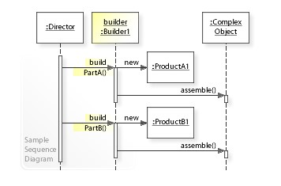
Взаимодействия
Builder e всеки конвертиращ клас, а четецът се нарича Director
Класът директор не създава и не сглобява директно обектите ProductA1 и ProductB1. Вместо това, Директорът се позовава на интерфейса на Строителя за изграждане на части от сложен обект, което прави Director независим от конкретните класове, които го съставят. Builder1 клас реализира интерфейса на Builder, като създава и сглобява ProductA1 и ProductB1.
Обектът на DIrector извиква метода buildPartA() на Builder1, който създава и сглобява ProductA1 обект. След това директорът призовава buildPartB() на Builder1, който създава и сглобява ProductB1..

Slide 7
Следствия
Предимства:
Капсулира кодовете за строителство и представяне.
Осигурява контрол върху стъпките на изграждащия процес.
Помага за промяната на вътрешното представяне на обектите.
Позволява ясно разграничаване между изграждането и представянето на обектите
Кодът е много по-лесно четим и гъвкав
Броя на параметрите в конструктора се намалява и и те се предоставят в много четими извиквания на методи
Големината на кода се намалява най-малко 2 пъти
Дава ясна представа какво трябва да се имплементира от клиента
Осигурява цялостния модел на обекта

Slide 8
Следствия
Проблеми:
Изисква създаването на различен ConcreteBuilder за всеки различен вид продукт
Изисква класовете строители да позволяват промяна
Инжектирането на зависимости може да бъде по-малко поддържано
Създава сложен обект, който ако не удовлетворява изискванията на повече от един ползватели, е безпредметно да се използва. С други думи, ако кодът, който ни създава обект няма никаква перспектива да се използва за създаване на други обекти, съставени от същите компоненти, нямаме нужда от него. По-просто би било да създадем логиката за създаване на обекта в самия клас, който го представлява.

Slide 9
Имплементация
Assembly & construction interface. Строителите конструират своите продукти в стъпков режим, затова интерфейсът на класа Builder трябва да бъде достатъчно общ, за да позволи изграждането на продукти за всички видове конкретни строители.
Ключов въпрос за дизайна се отнася до модела на процеса на изграждане и сглобяване. Обикновено е достатъчен модел, при който резултатите на заявките за конструиране на продукта просто се добавят към продукта (append).
Защо няма абстрактен клас за продукти? В общия случай, продуктите, произведени от конкретните строители, се различават толкова много по тяхното представяне, че биха спечелили много малко от различни продукти с общ супер-клас.
Празните методи са тези по подразбиране в Builder

Slide 10
Известни употреби
конструирането на HTML документи

Slide 11
Сродни модели
Factory method
Abstract Factory

Slide 12
Пример
На първо място трябва да създадете статичен вложен клас и след това да копирате всички аргументи от външния клас в класа Builder. Трябва да следваме конвенцията за именуване и ако името на класа е Computer, тогава клас строител трябва да бъде кръстен като ComputerBuilder.
Класът Java Builder трябва да има public конструктор с всички необходими атрибути като параметри.
Класът Java Builder трябва да има методи за задаване на незадължителни параметри и трябва да върне същия обект на Builder след настройване на незадължителния атрибут.
Последната стъпка е да се предостави метод build () на класа строител, който ще върне обекта, необходим на клиентската програма. За това трябва да имаме частен конструктор в класа с клас Builder като аргумент.

Slide 13
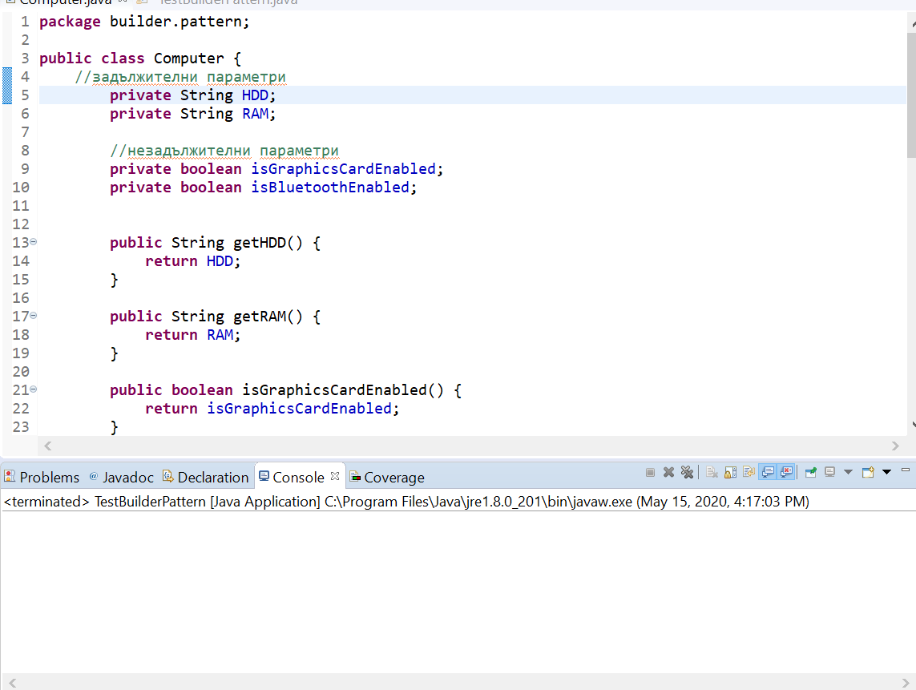
Пример

Slide 14
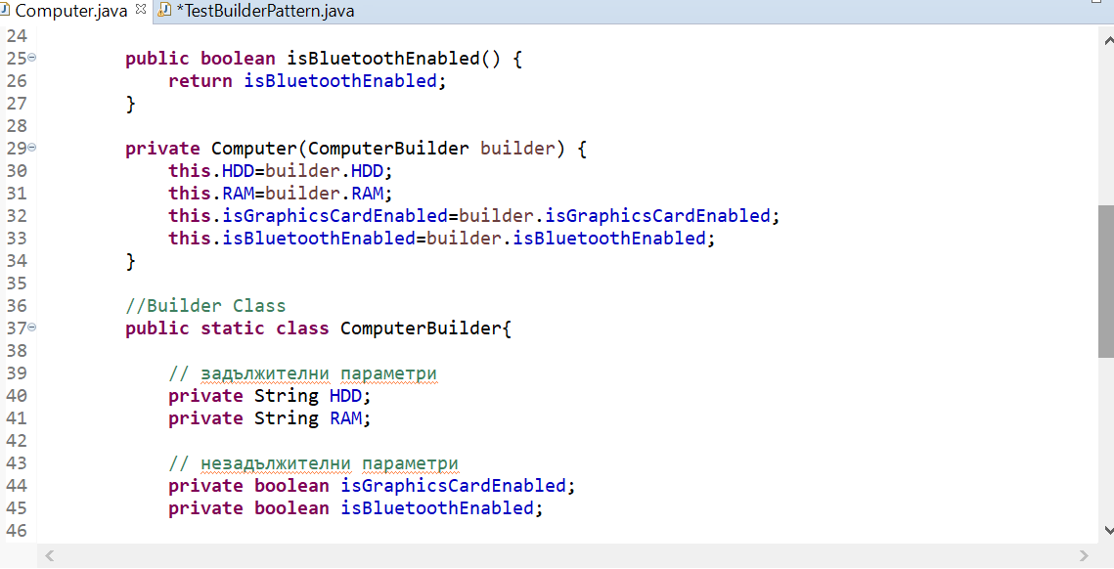
Пример

Slide 15
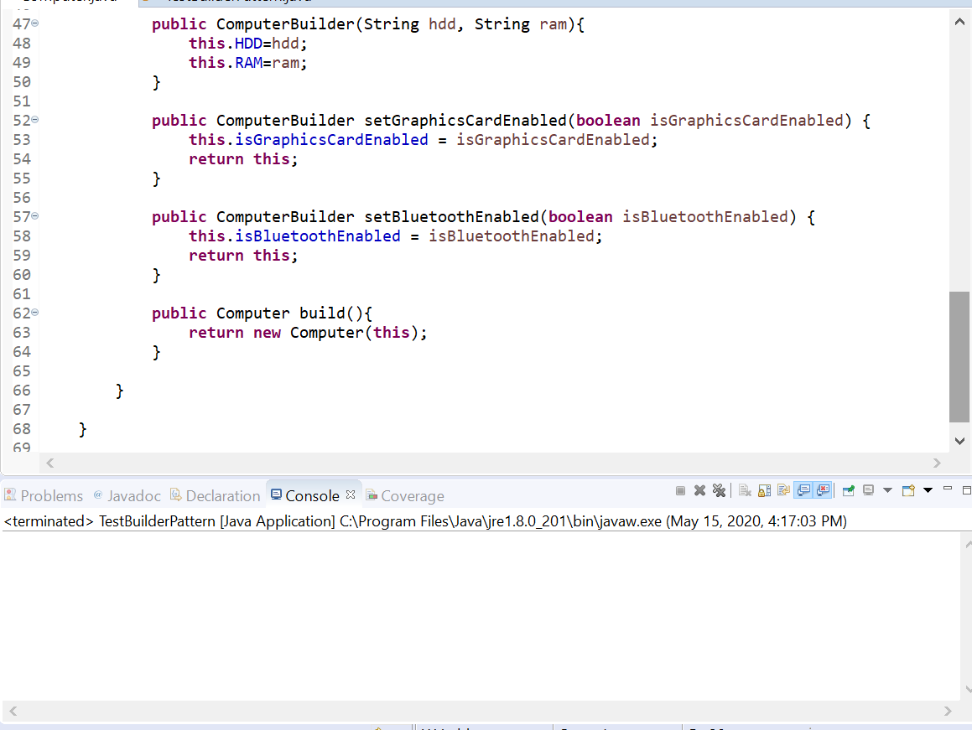
Пример

Slide 16
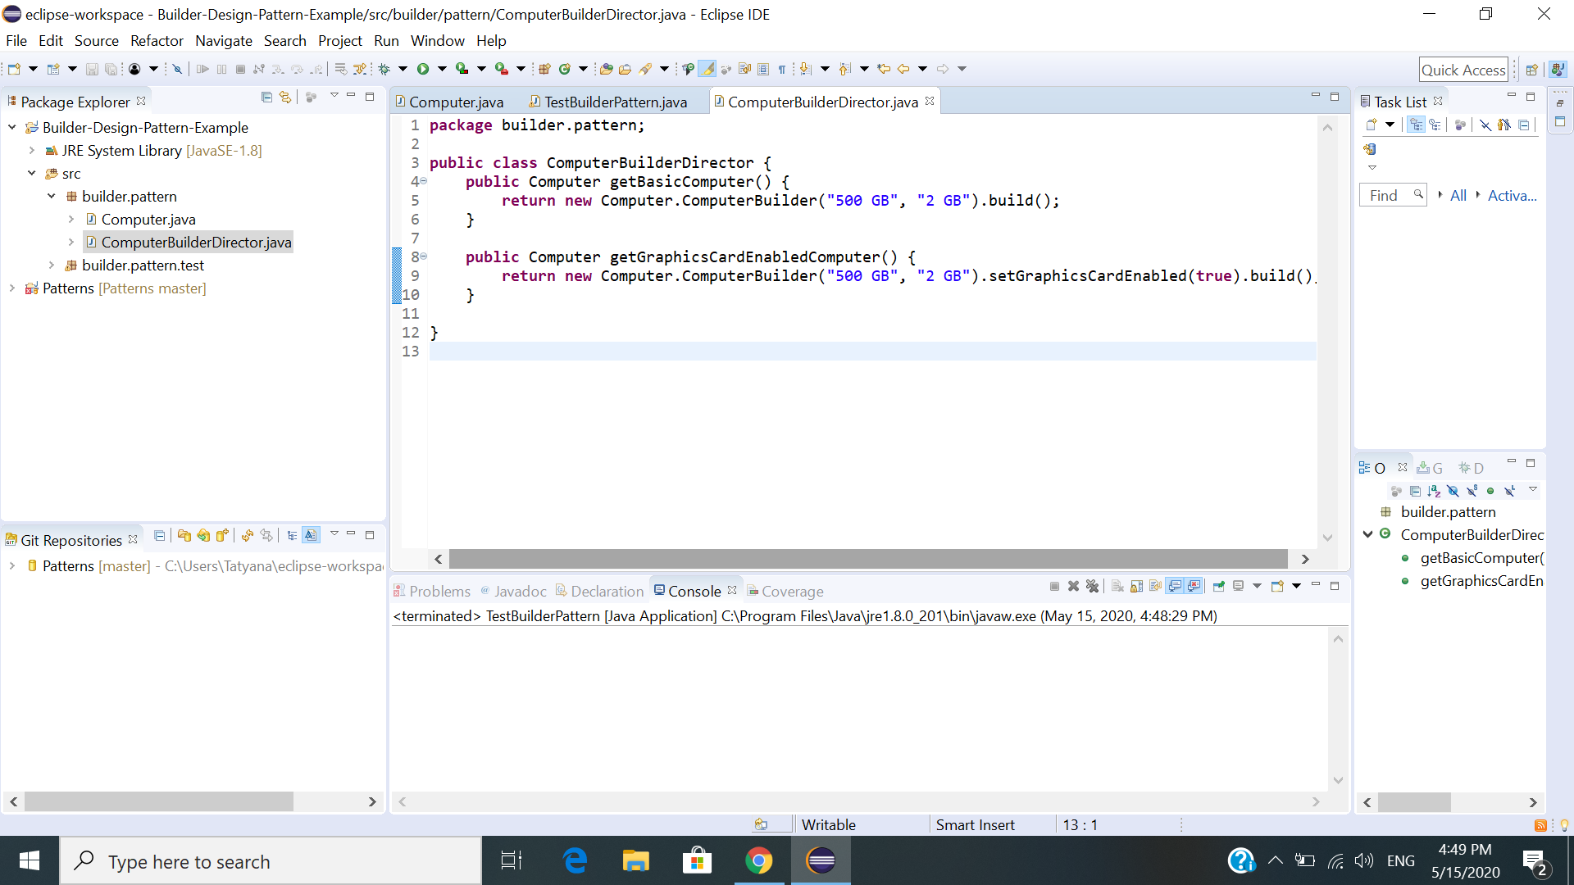
Пример

Slide 17
Пример
Нека отбележим, че класа Computer има само getter методи и няма public конструктор. Така че единственият начин да получите обект Computer е чрез класа ComputerBuilder.
В следващия слайд имаме примерна програма за тестване на Builder шаблон, показваща как да използвате класа Builder, за да получите обекта.

Slide 18
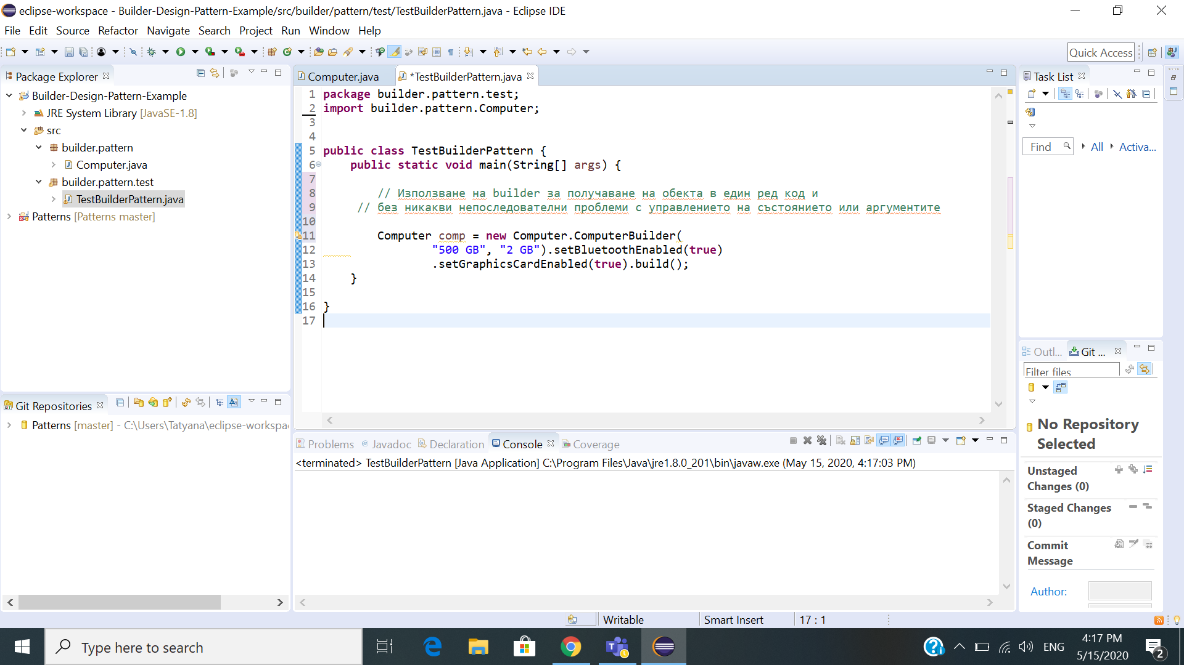
Пример

Slide 19
Източници
https://www.wikipedia.org/
https://github.com/IvayloAndonov/Telerik-Software-Academy-/blob/master/High-Quality-Code/Homeworks/15.Design-Patterns-Creational/builder.md
https://learn.fmi.uni-sofia.bg/
https://www.codeproject.com/

Slide 20
Благодаря за вниманието!

